Slide 1
ビッグデータとクリエイティビティ２０１３
【未来価値の共創空間とコンピューティングの役割】
データセクション株式会社
橋本大也
Notes:
ソーシャルメディア、スマートデバイスによるコミュニケーション、ライフログ、Internet of Things（IoT）と呼ばれるセンサーログ、ＩＴと物理空間を結ぶサイバーフィジカルシステム...。人間や機械の動きがビッグデータとして集約されていく時代に、人間の創造性やデザイン能力、未来の価値創造が
どう進化していくかを考える。
デジタルコミュニケーションの変容、ネット上の集合知コミュニティの深化、スマートデバイスが変えるライフスタイルなどの近未来の変化を見据えて、いま世界と日本で何が起きているのか、実例を挙げながら考察する。

Slide 2
講師プロフィール
橋本大也
データセクション（株） 取締役会長
（株）早稲田情報技術研究所 取締役
デジタルハリウッド大学 教授
  授業 「リサーチ＆プランニング」
多摩大学 大学院 経営情報学科 客員教授
  授業 「Webマーケティングイノベーション」
  知識リーダーシップ綜合研究所
  書籍：「情報力」
  書籍：「Web時代の羅針盤 213冊」主婦と生活社
  書籍：「新データベースメディア戦略」 インプレス社
  書籍：「アクセスを増やすホームページ革命術」ほか
Notes:
Red herring ASIA 100

Slide 3


Slide 4
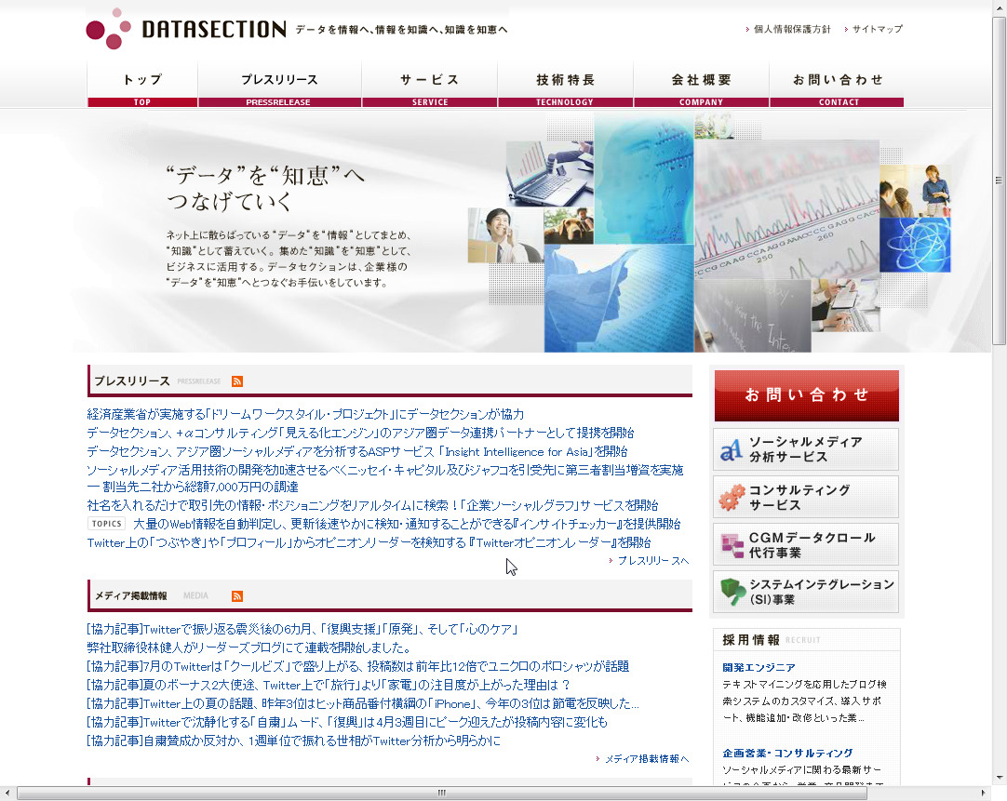

Slide 5
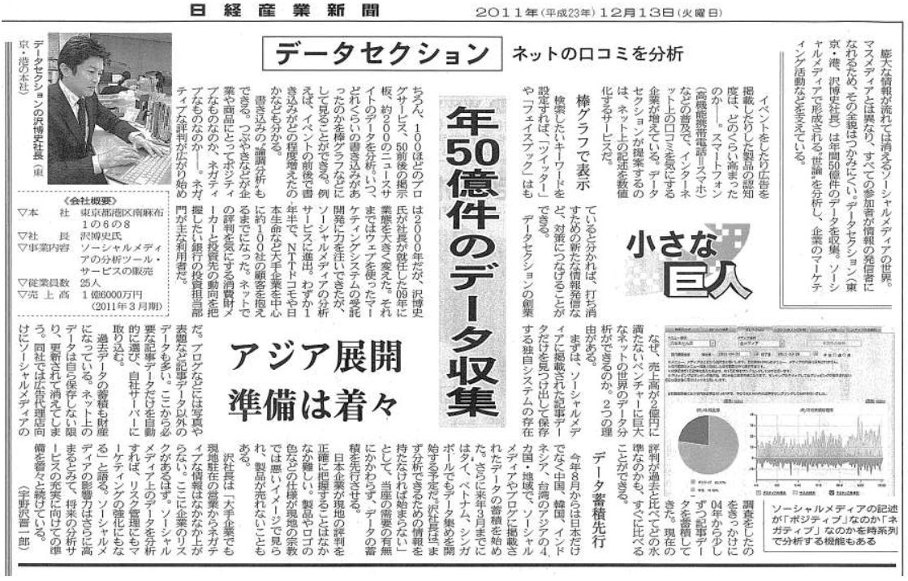

Slide 6
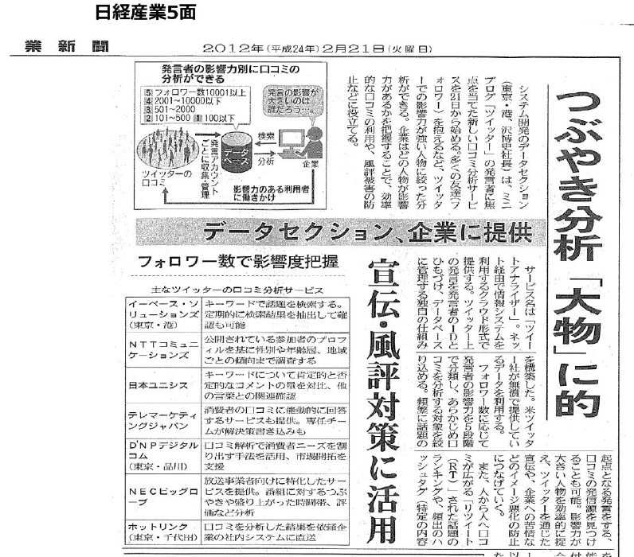

Slide 7

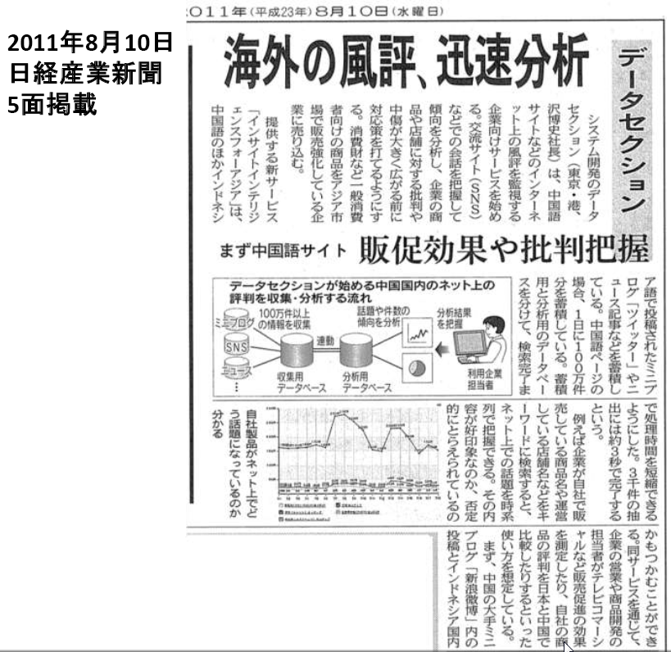
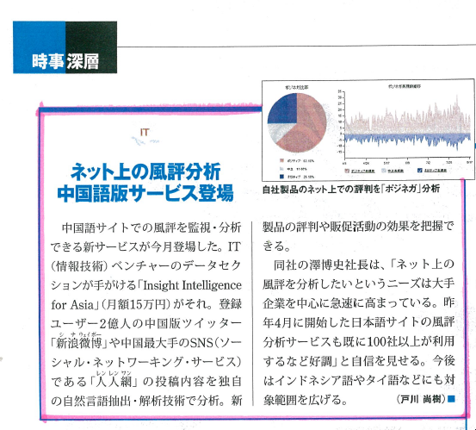


Slide 8
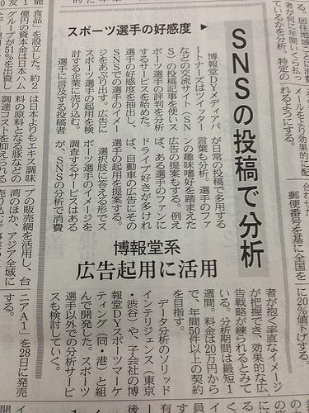

Slide 9
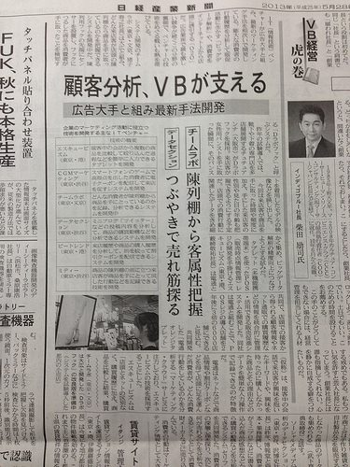

Slide 10
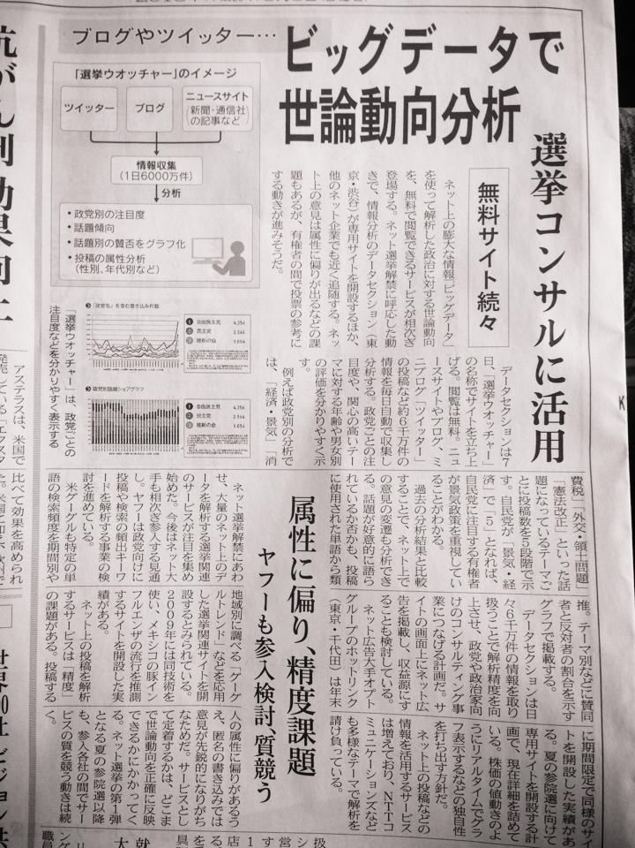

Slide 11
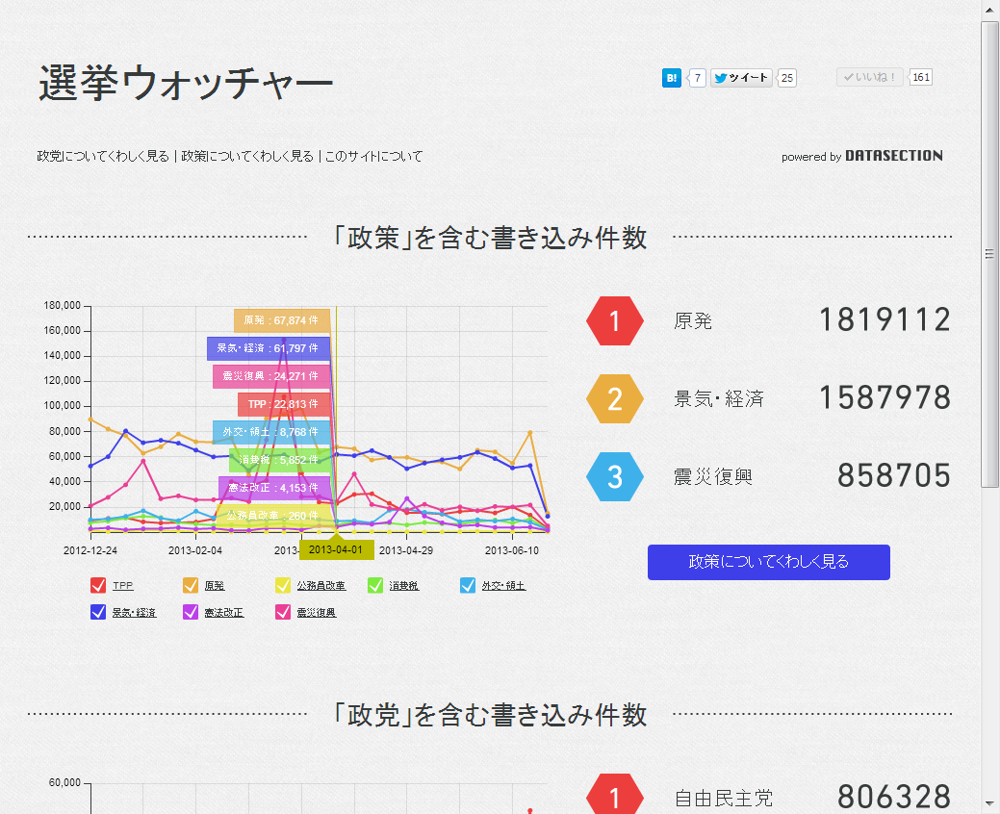

Slide 12
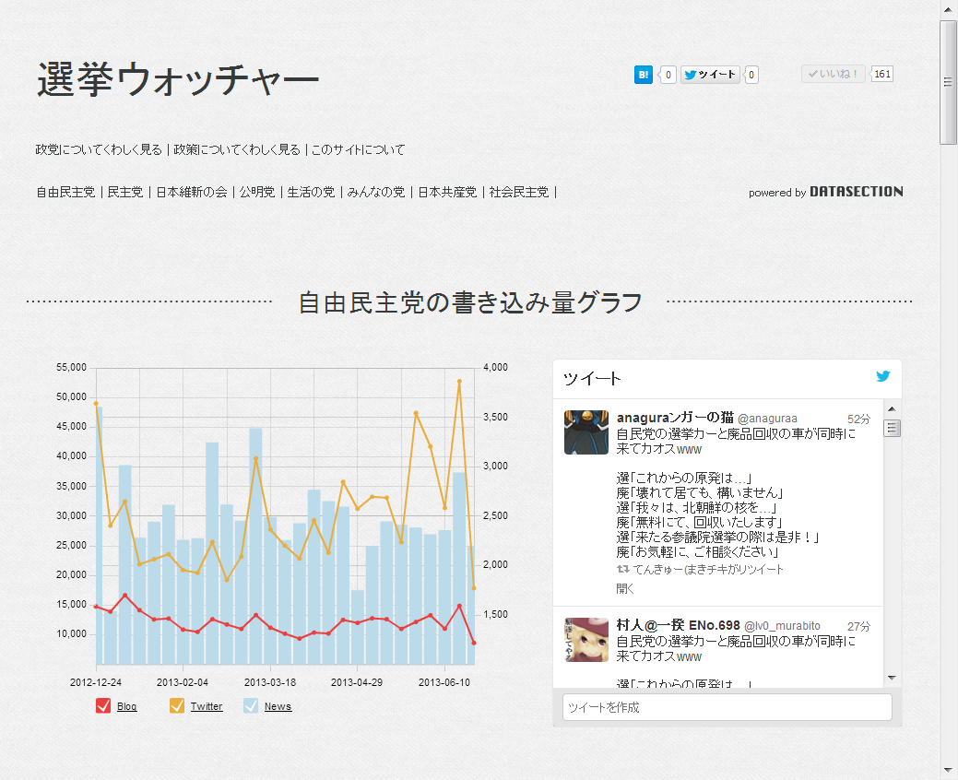

Slide 13
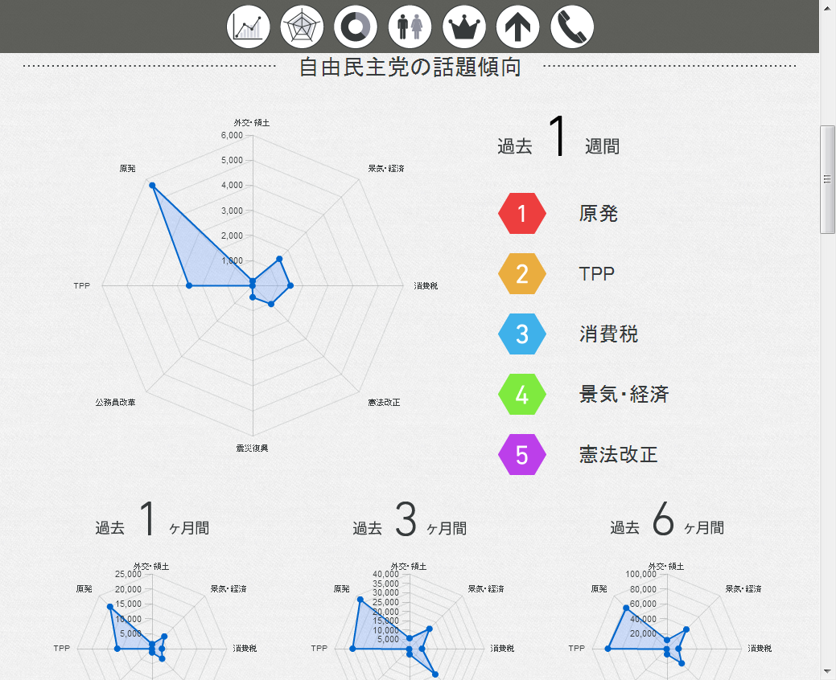

Slide 14
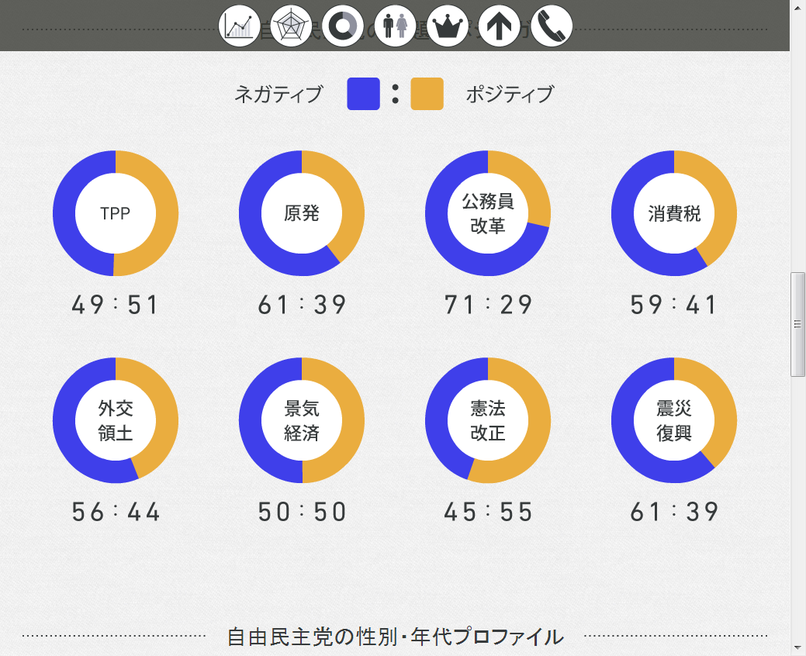

Slide 15
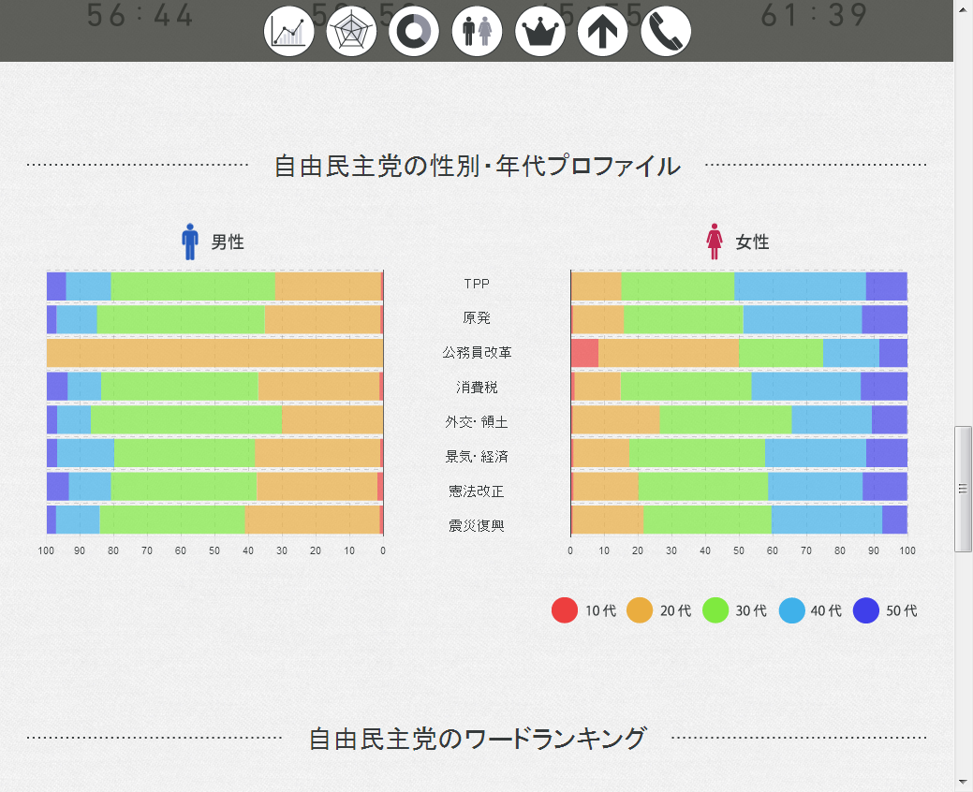

Slide 16
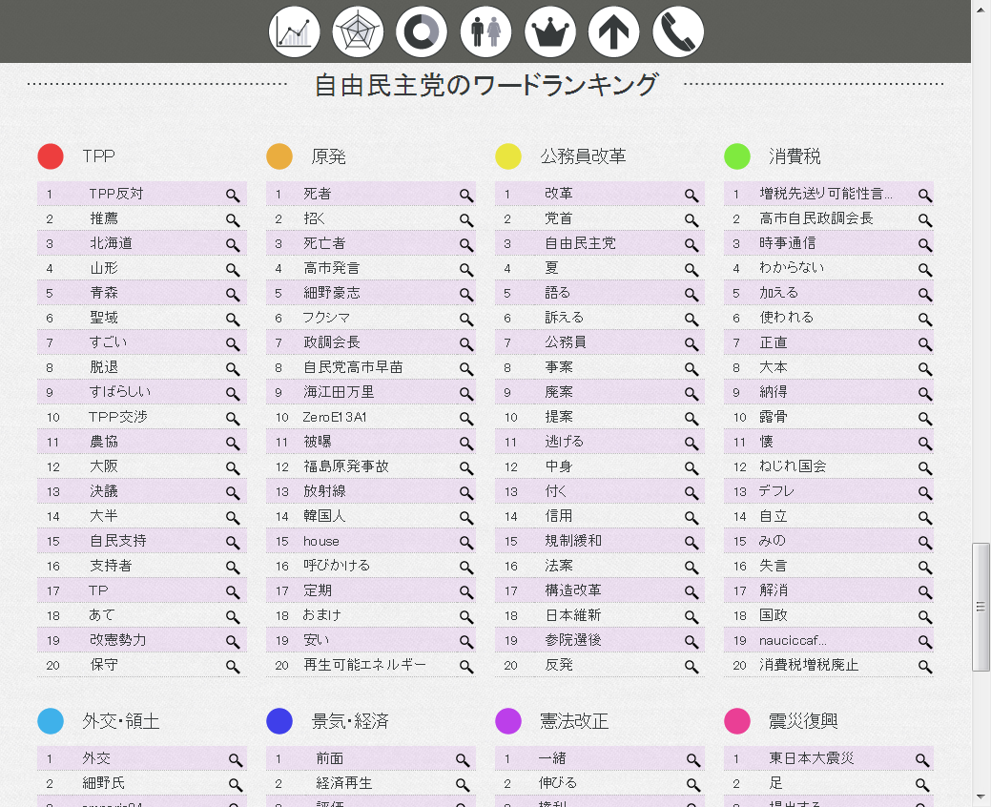

Slide 17
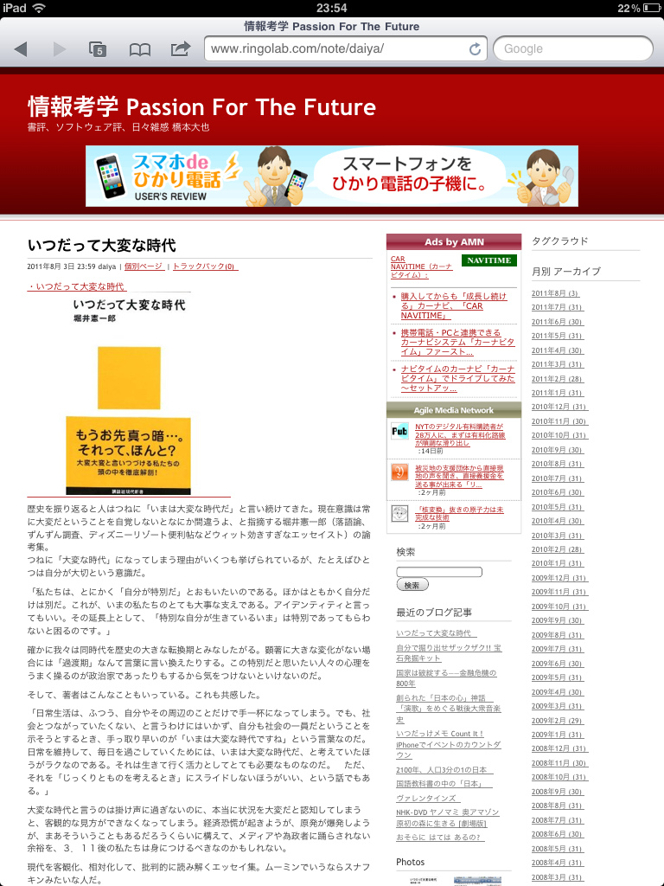

Slide 18
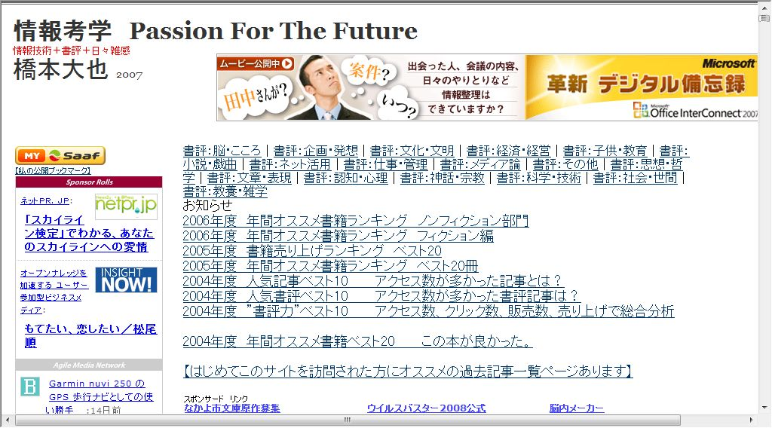


ブログについて
情報考学
Passion For The Future
  http://www.ringolab.com/note/daiya/
  2003年9月に開始
  書評、ソフトウェア評、IT業界論など3500本。
  書評は2000冊超
  NHK「クローズアップ現代」、新聞、雑誌、ラジオで紹介されアクセス増える

Slide 19
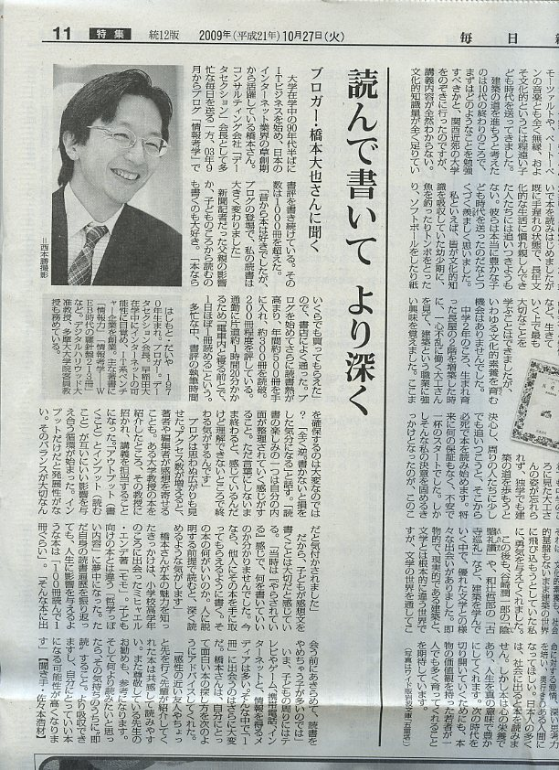

Slide 20
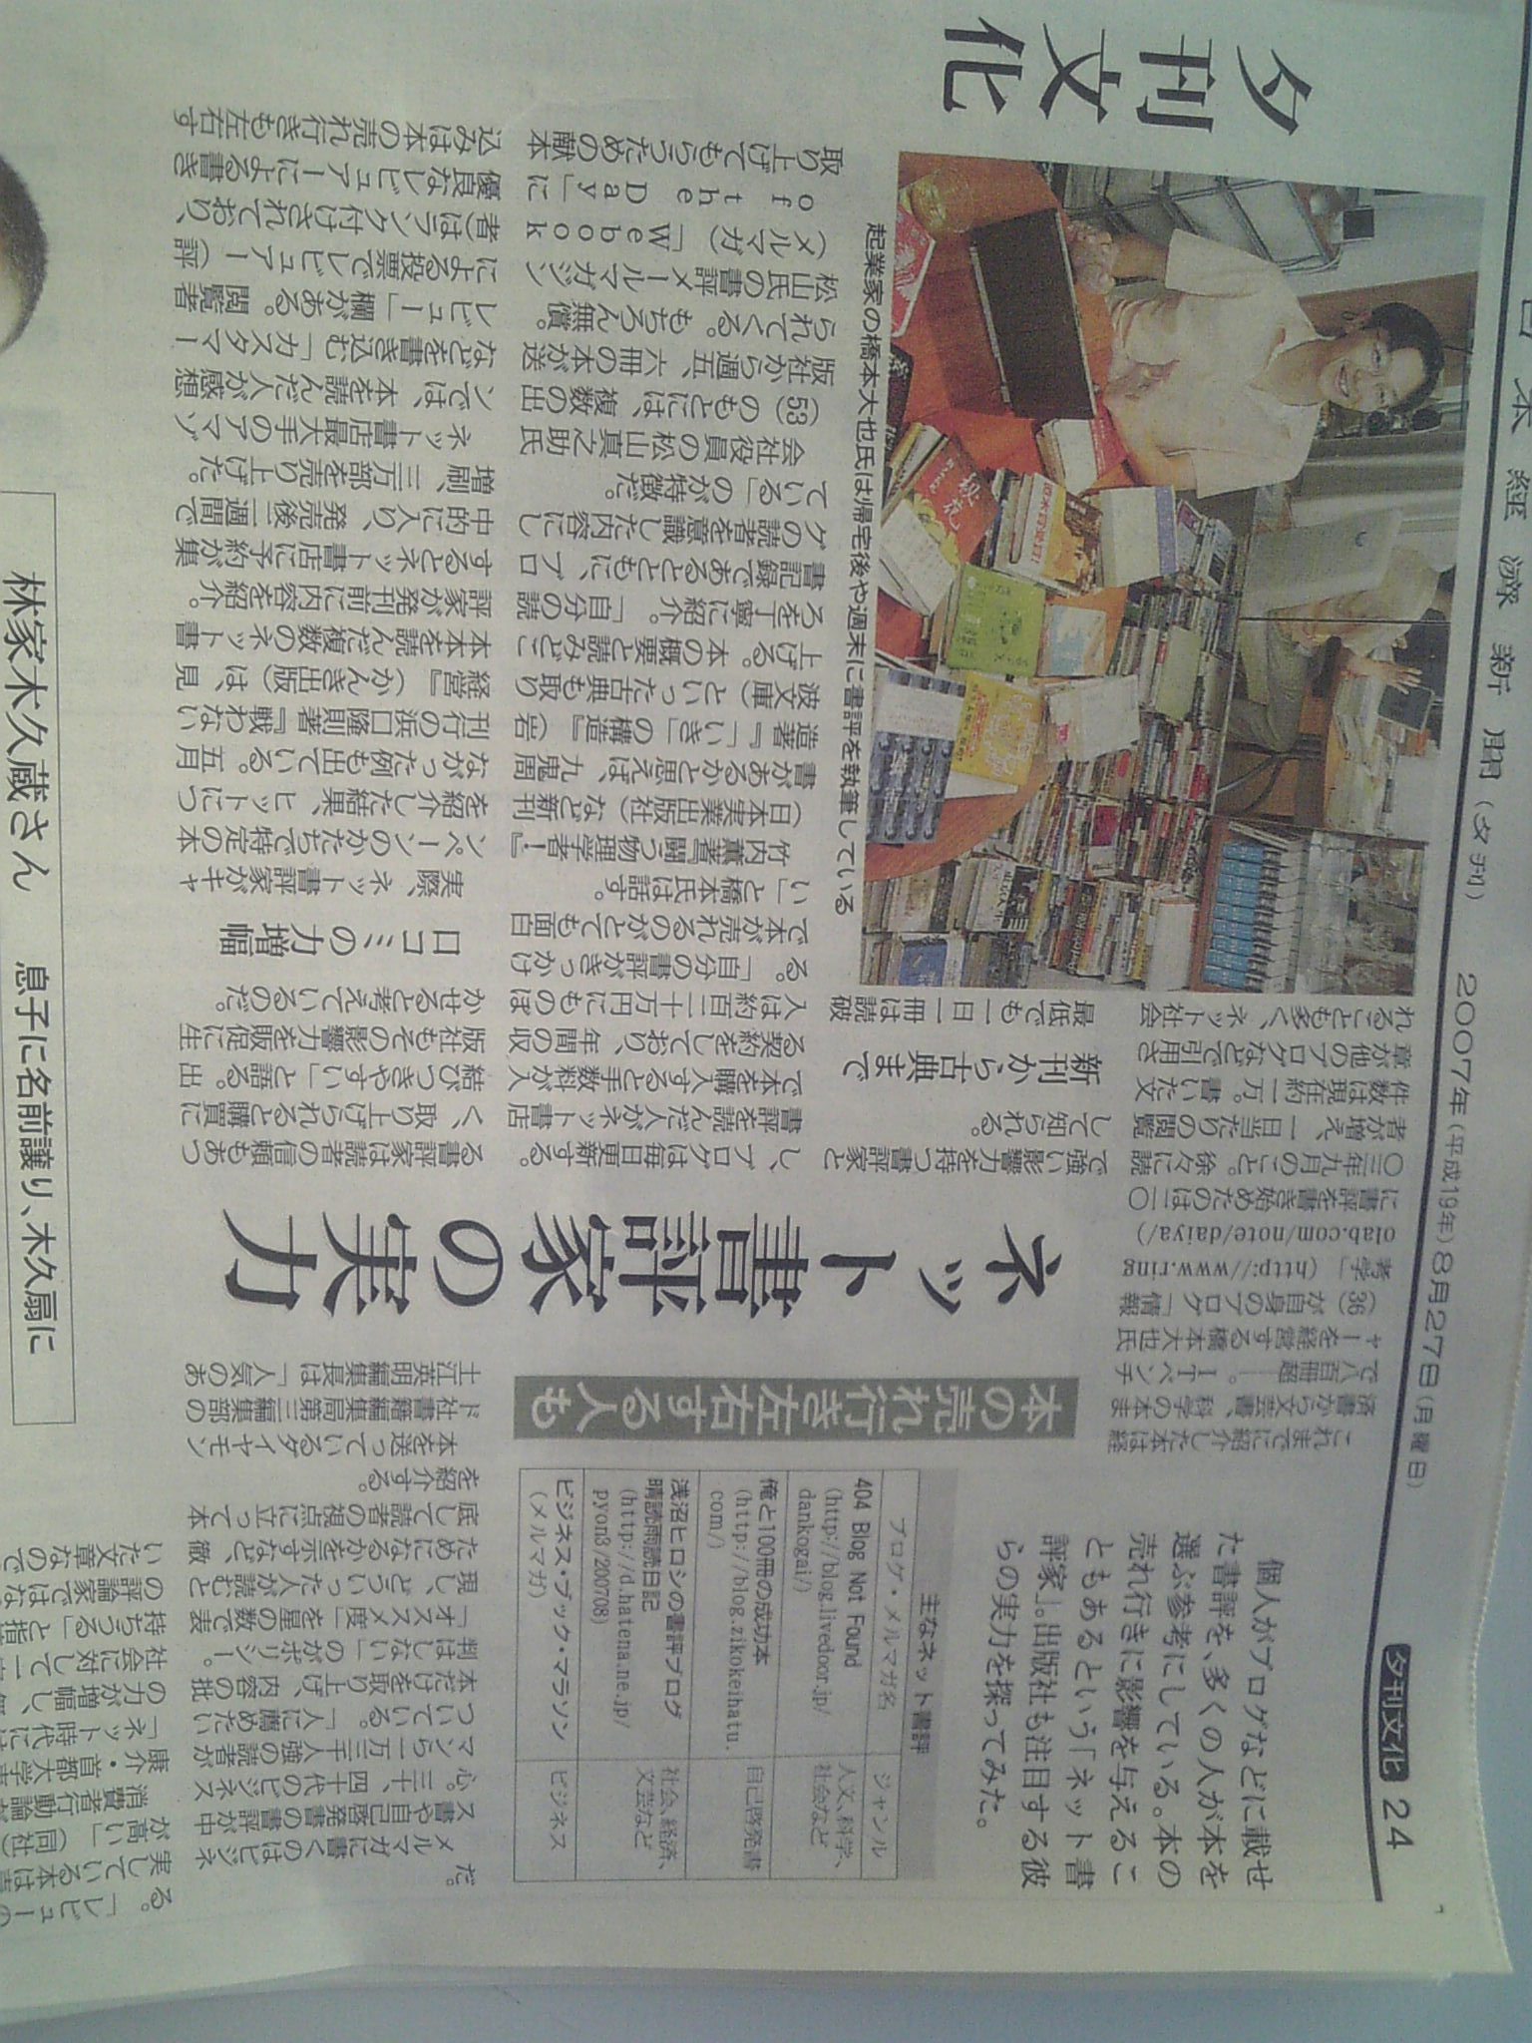

Slide 21
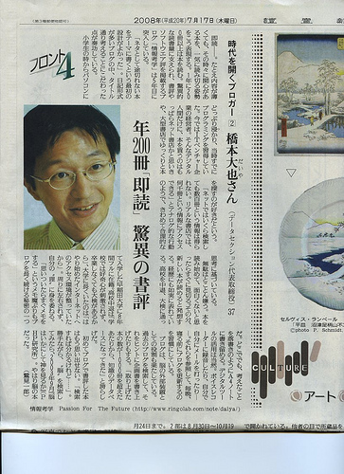

Slide 22
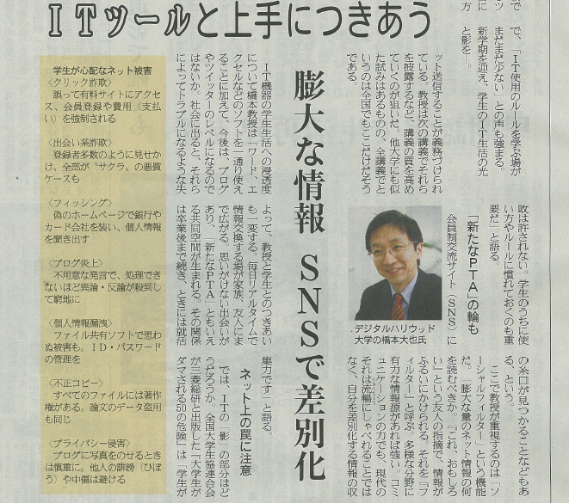

Slide 23
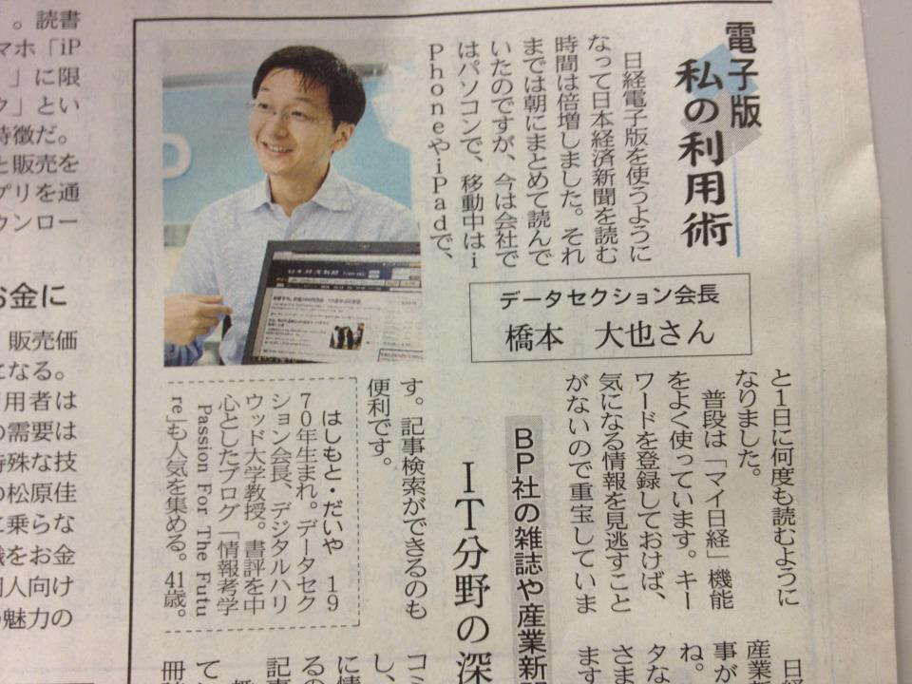

Slide 24

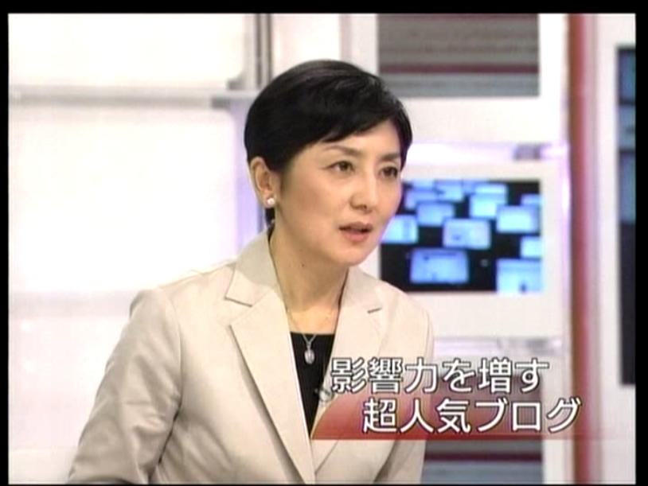
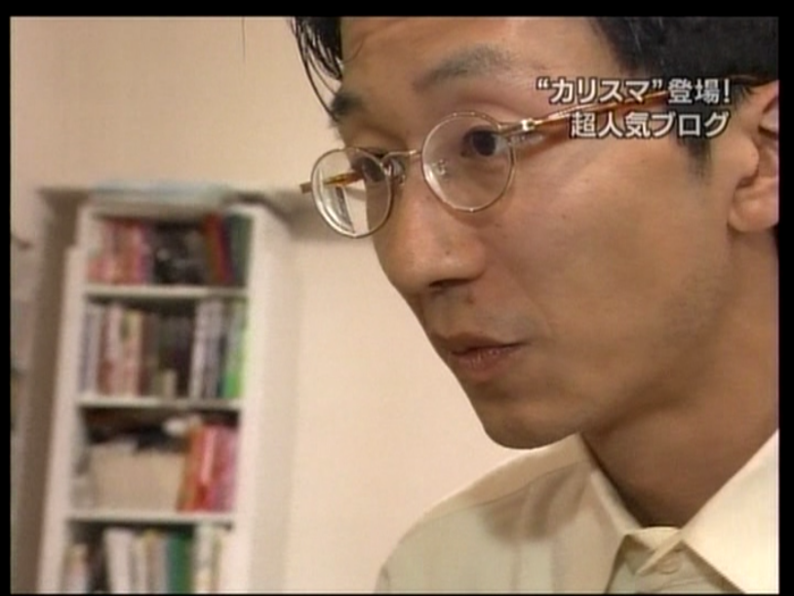
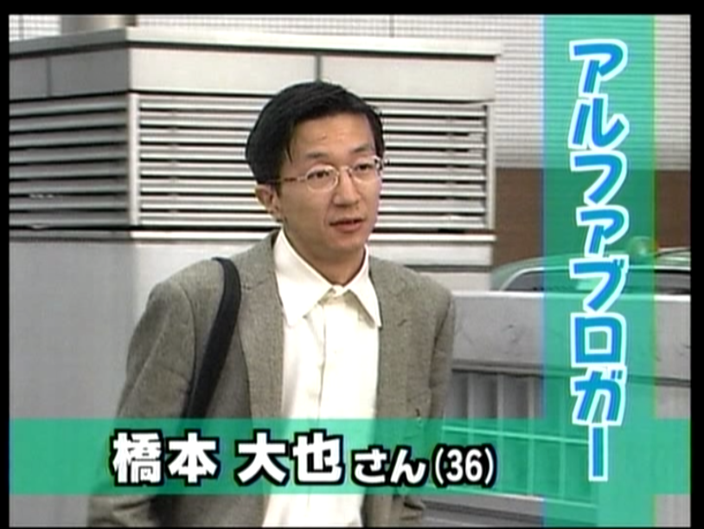

Slide 25

『情報力』情報マネジメント術
『情報考学』 書評集213冊
Notes:
「いまどき賢い人は本を書くんです」

Slide 26


電子書籍についての本

Slide 27

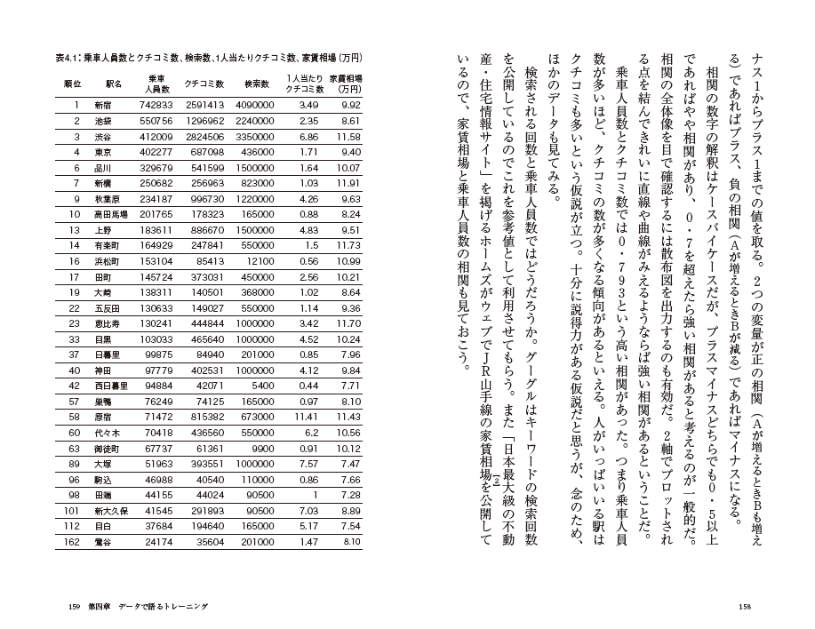
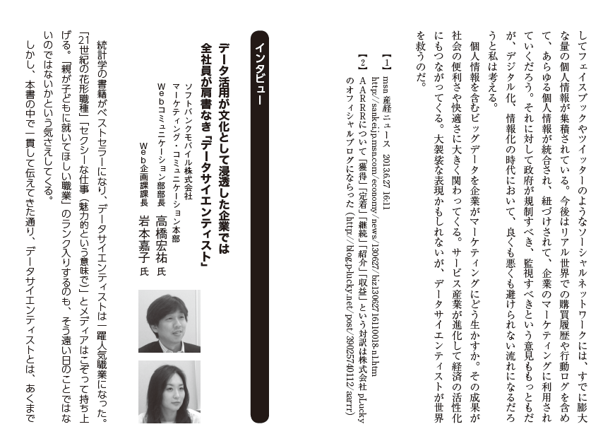
第一章 データサイエンティストとは何か
第二章 データサイエンティストならこう考える
第三章 分析のツボを理解する
第四章 データで語るトレーニング
第五章 時代を変えるビジネスの担い手になる
ソフトバンク、ヤフー、国立情報学研究所なおｄのデータサイエンティストのインタビュー5本
8月17日発売

Slide 28
ソーシャルデータ、ビッグデータ
とクリエイティビティ

Slide 29
新ビジネス
新ビジネス
新ビジネス
新市場
ソーシャル
キャピタル（信頼）
ソーシャルグラフ
（人間関係）
ソーシャルメディアと
ソーシャルネットワーク
インターネット＆クラウド
推薦する
新ビジネス
購買する
新ビジネス
交流する
参加する
新ビジネス
新ビジネス
コメントする
転送する
評価する
保存する
見る

Slide 30
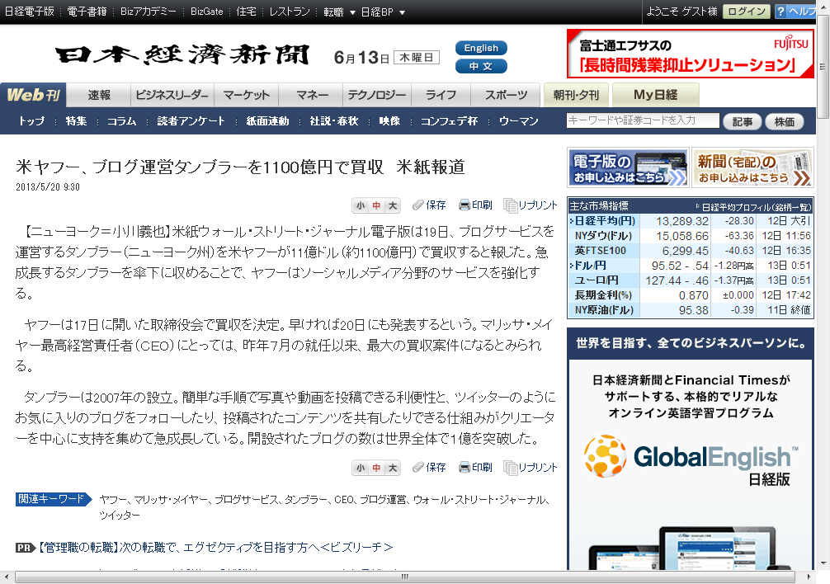

Slide 31
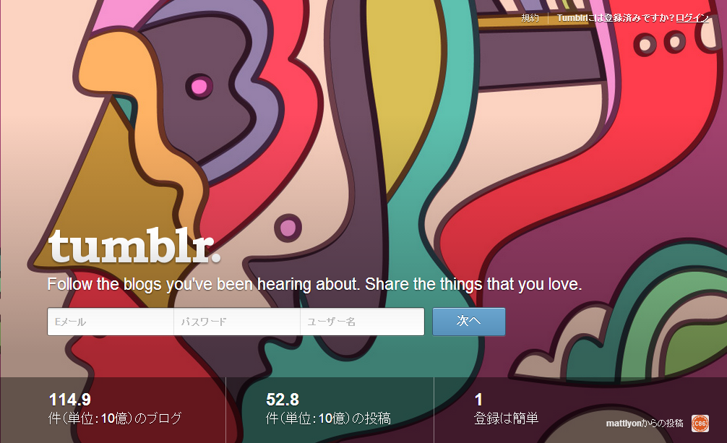

Slide 32
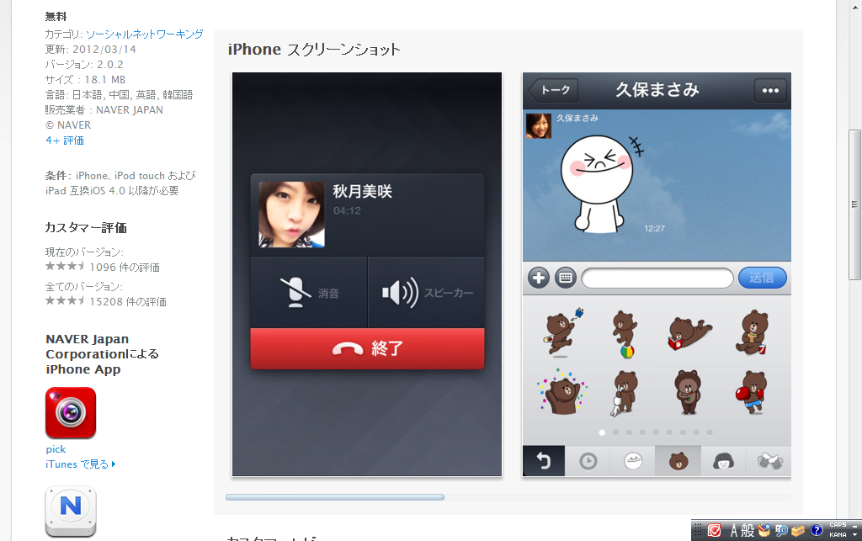
世界で1億万人、2億人突破。ＳＮＳ機能、無料音声通話機能を搭載したチャットアプリ。キャラクタースタンプが人気の秘密。

Slide 33
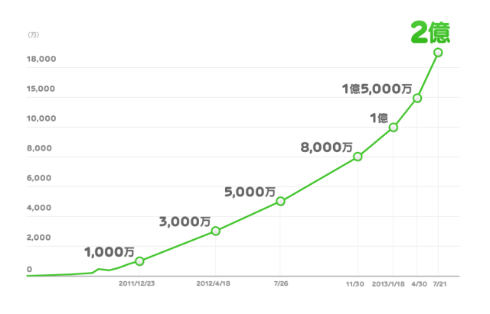

Slide 34
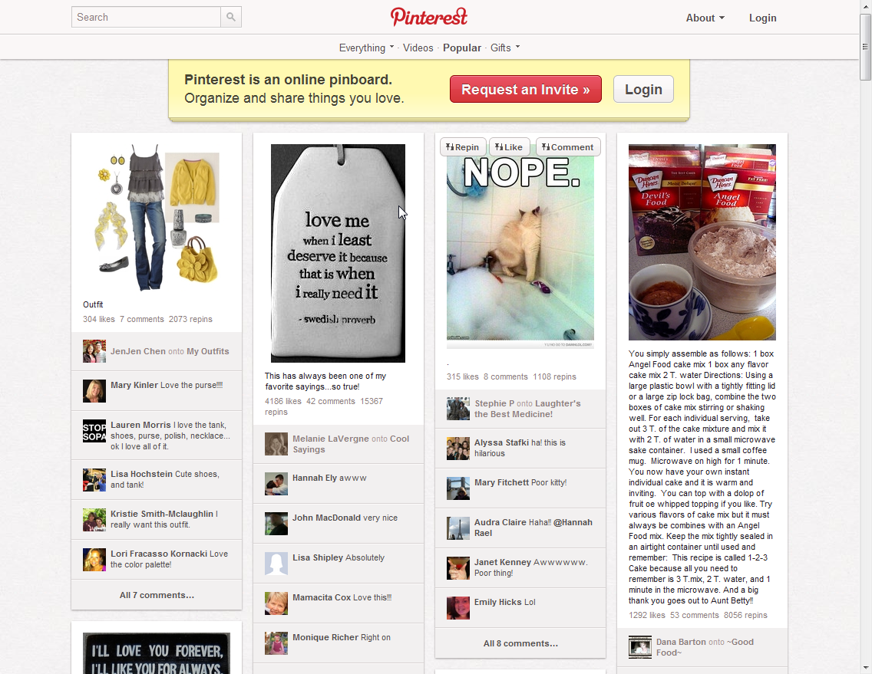
ネット上の画像をピンボード上で共有するSNS。ユーザー数は5000万人を超え、楽天が１億ドルを出資した。投稿された画像からWebサイトへの誘導率が顕著に高い。有名ブランドもオフィシャルチャンネルを開設している。

Slide 35
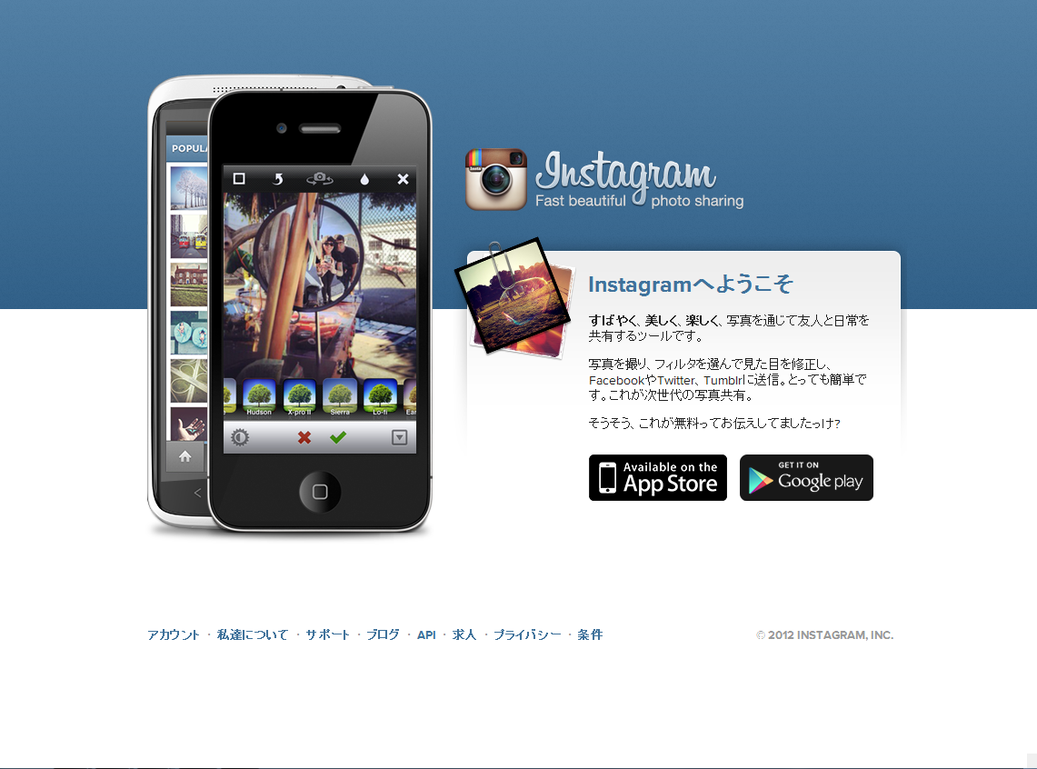
Facebookに10億ドル（約814億円）で買収された写真共有SNSには６０００万人を超えるユーザーがいる。

Slide 36
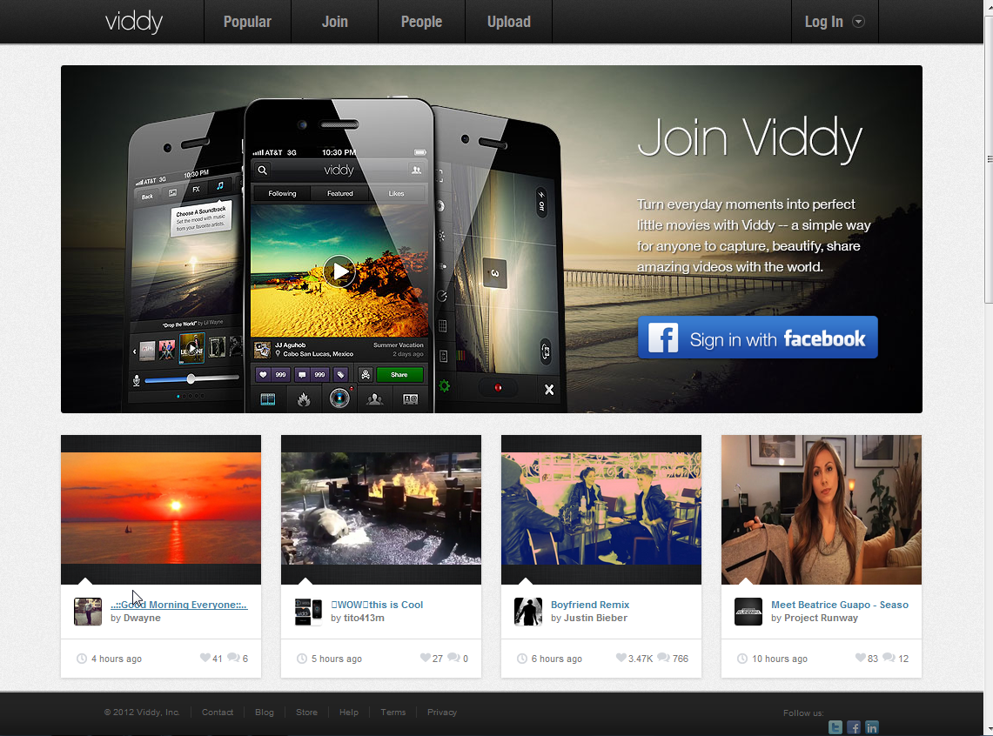
動画版のinstagramと呼ばれる動画投稿ＳＮＳ。２０１２年５月時点で月間３１００万アクティブユーザーを数えた。ライバルのSocialCamも５７００万ユーザーと好調。

Slide 37
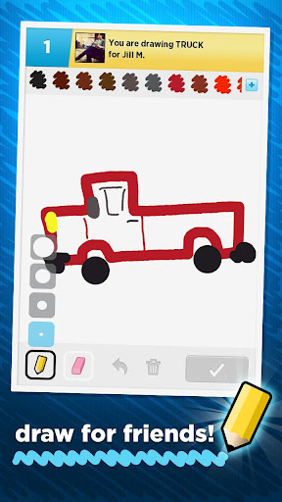
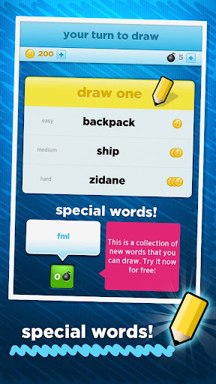
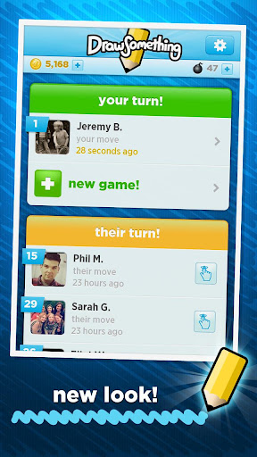
なんの絵かを当てるゲームのＳＮＳ
Draw Something ５０００万超ダウンロード

Slide 38
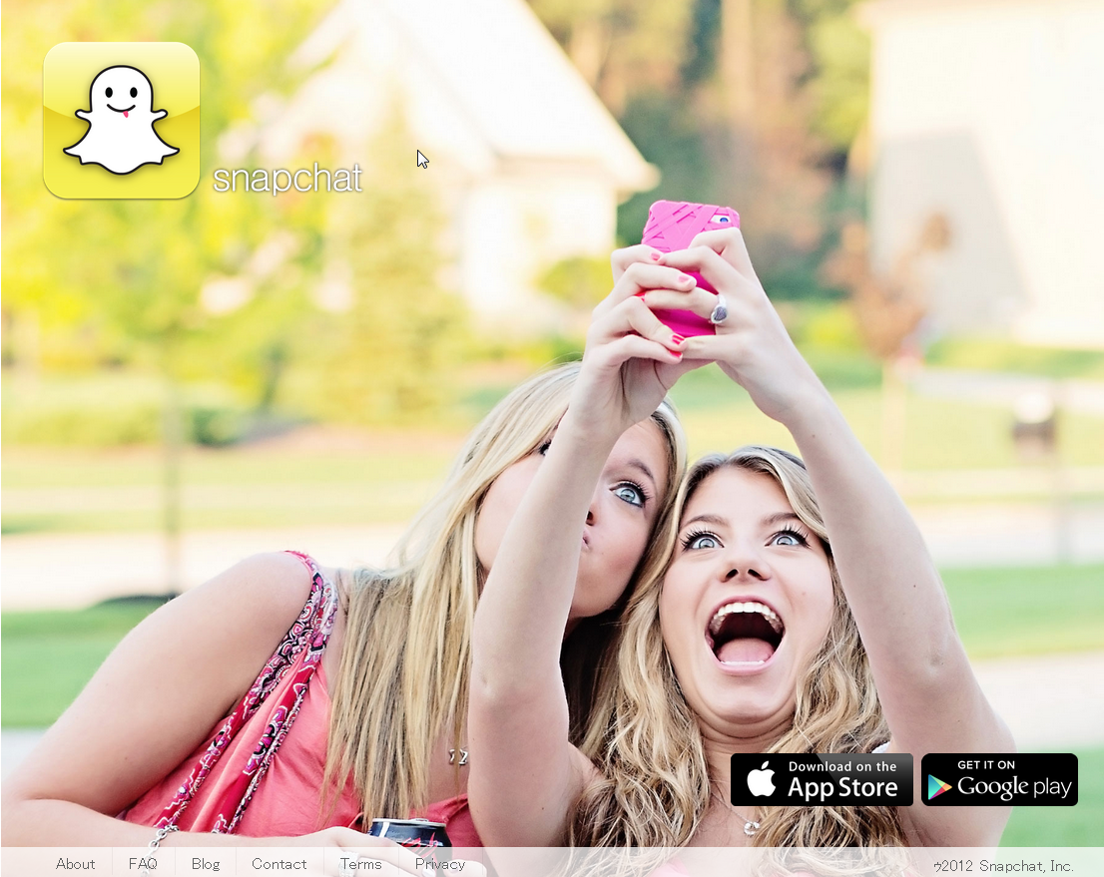

Slide 39
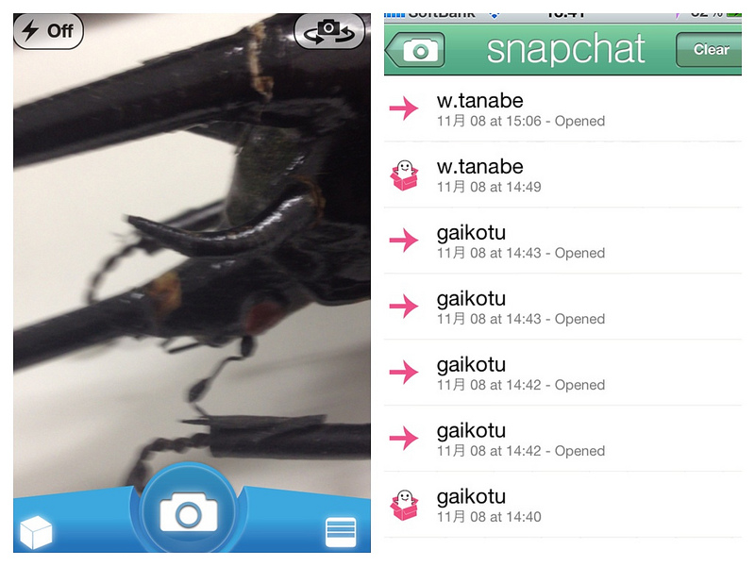
Snapchat

Slide 40
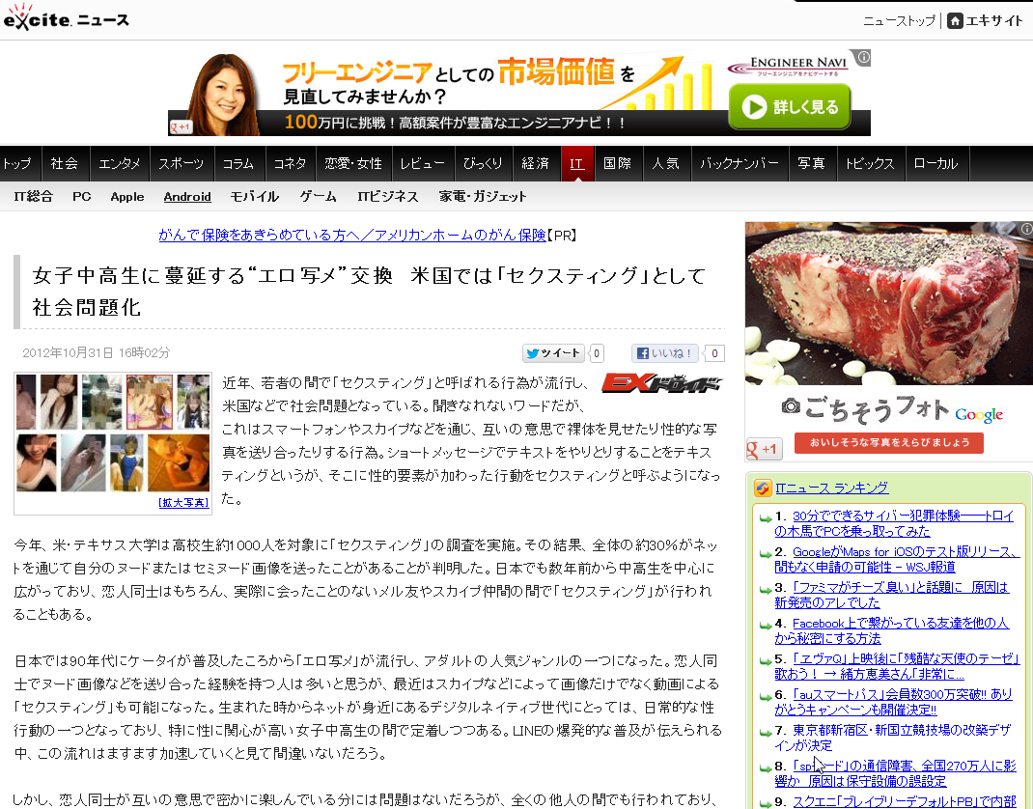

Slide 41
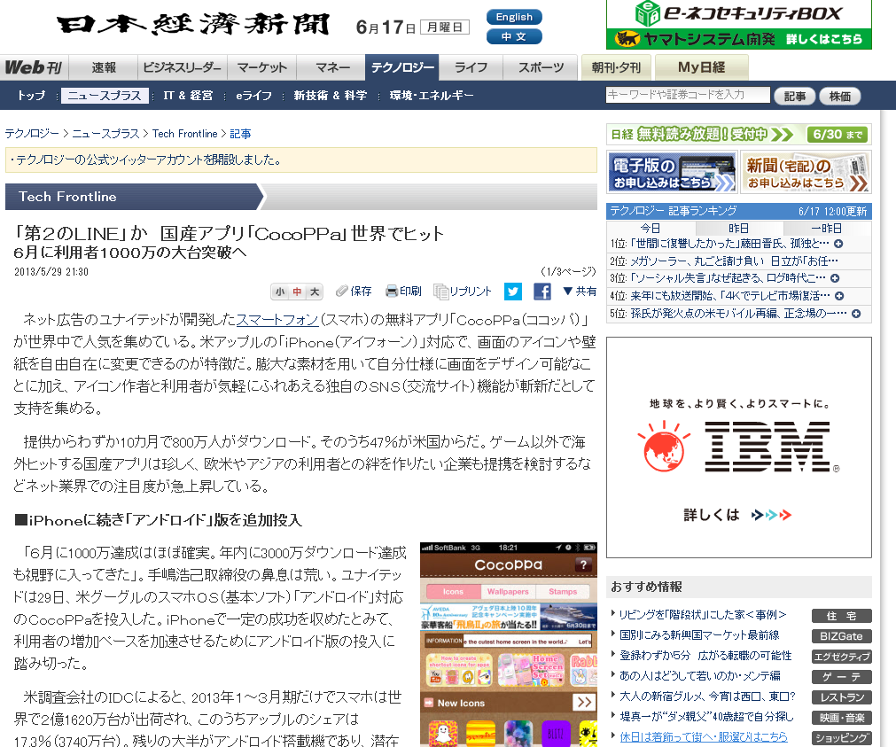

Slide 42
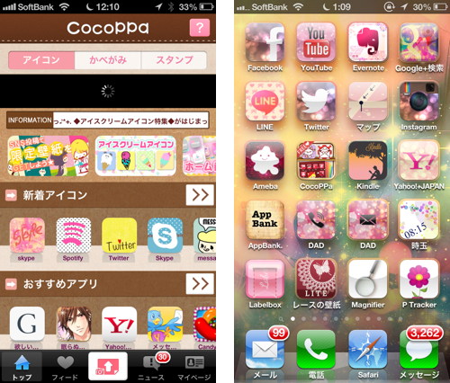

Slide 43
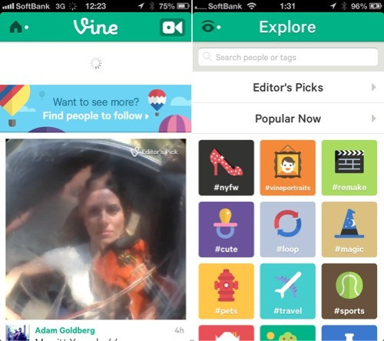
最大６秒間の超短編ネタ動画を作成してTwitterへ投稿するVine
Vineは真面目な動画というよりも、TwitterやFacebookでいいね！を集めるためのネタ動画の作成ツールとして流行っている。撮影した数秒の動画は無限ループする。たとえば誰かを振り向かせる数秒のシーンを撮影すると、それが無限にループして、誰かさんがひたすら振り向き続ける動画になる。工夫次第でかなり注目を集めたり、笑わせる動画ができあがる。

Slide 44
個人メディアの変遷
２０００→２０１２
Blog
Web
NewsLetter
Twitter
Facebook
Mixi
Google+
LINE
Pinterest
Instagram
Foursquare
ローコンテクスト
ハイコンテクスト
*文化人類学者エドワード.T.ホール
ブロードキャスト
インタラクティブ
長文的メッセージ
記号的メッセージ
SNS時代はハイコンテクストの感性コミュニケーションが主流に。

Slide 45
ソーシャル
CRM
新市場
ソーシャル
キャピタル（信頼）
ソーシャルグラフ
（人脈）
ソーシャルメディアと
ソーシャルネットワーク
インターネット＆クラウド
推薦する
購買する
交流する
クリックする
コミュニケーション
コメントする
転送する
評価する
保存する
見る

Slide 46
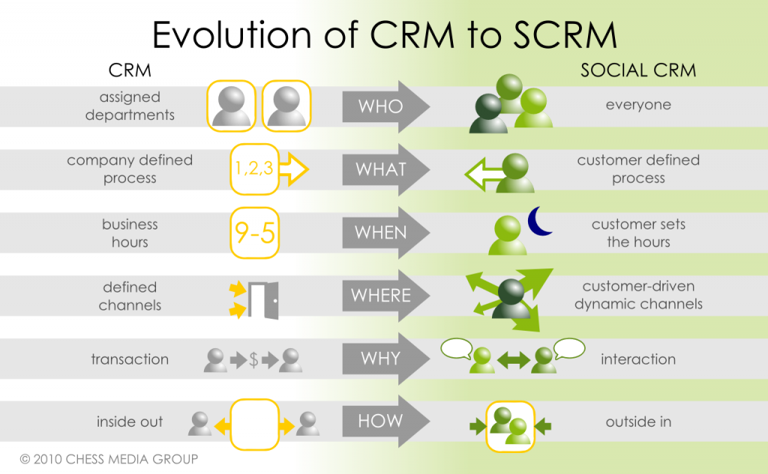

Slide 47
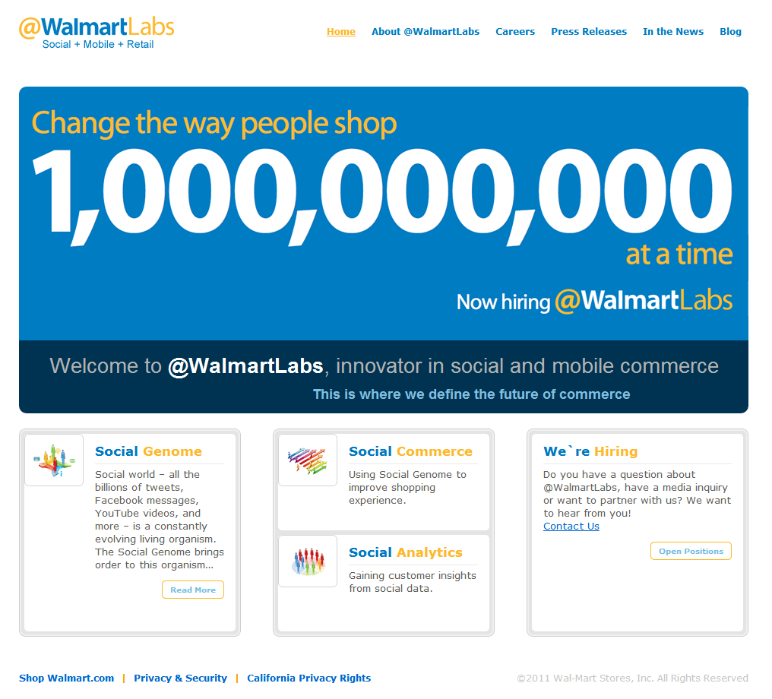
2011年ソーシャルメディア分析ベンチャーKOSMIXをウォルマートが240億円で買収した。地域住民のネットクチコミを分析して、該当地域のウォルマート店舗の品ぞろえを調整したり、流行を予測して購買行動を予測する。

Slide 48
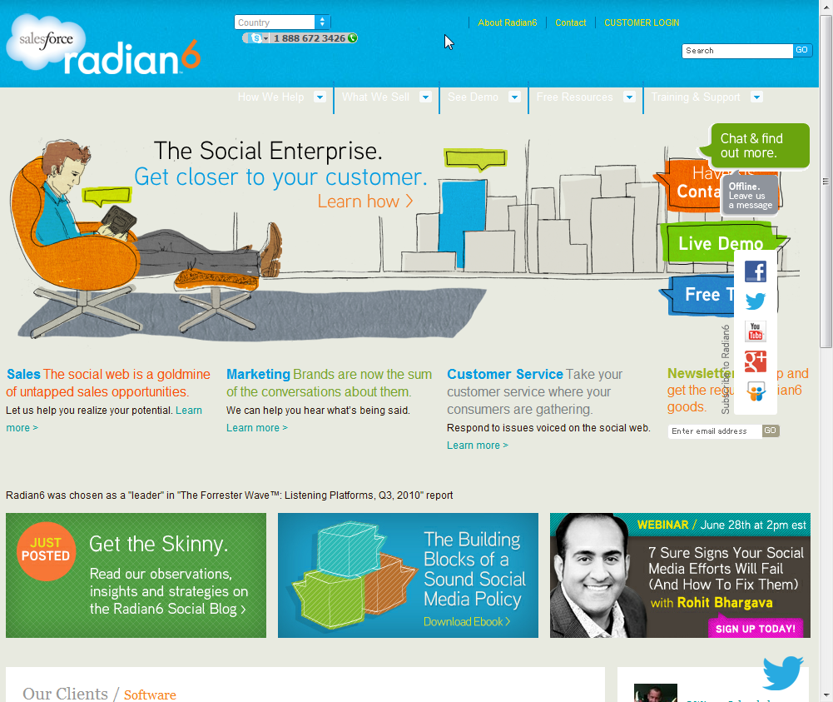
Salesforce.comが買収（２０１１）
買収金額２６０億８千万円

Slide 49
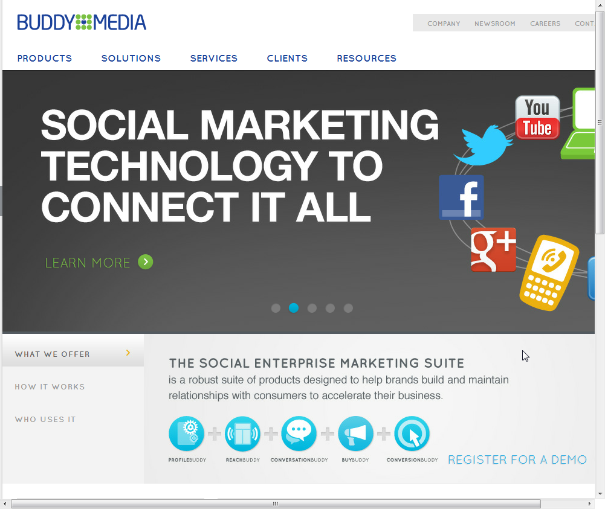
Salesforce.comが買収（2012）
買収金額５５１億円

Slide 50
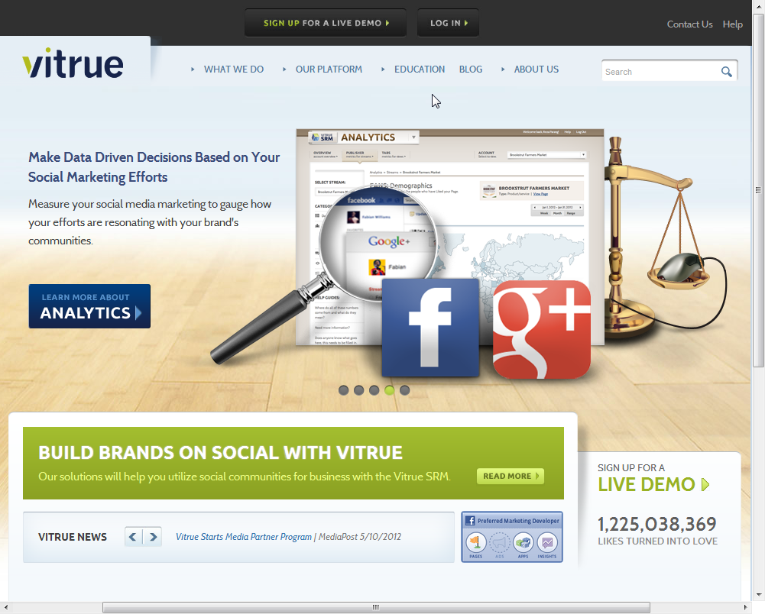
オラクルが買収（2011）
買収金額240億円

Slide 51
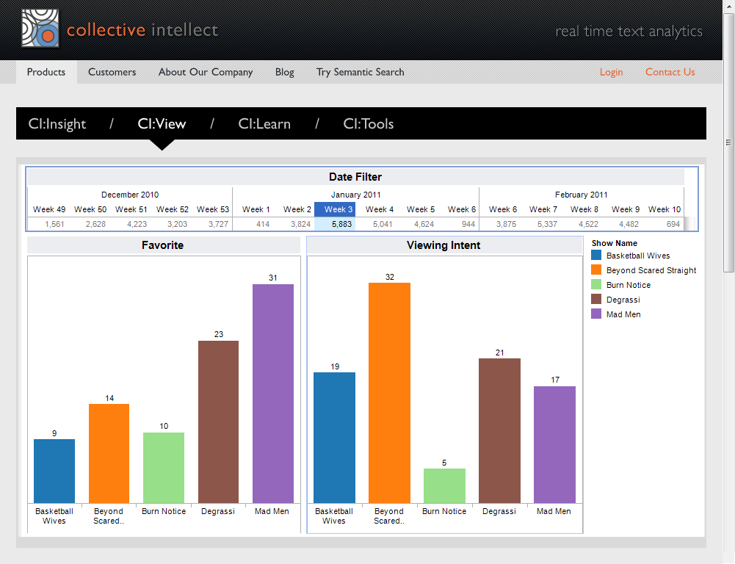
オラクルが買収（2011）
買収金額 推定数百億円

Slide 52
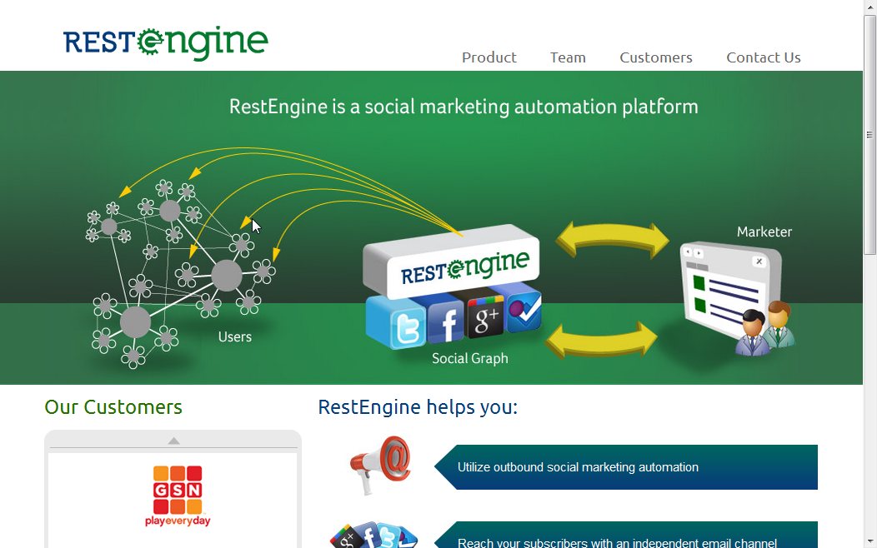
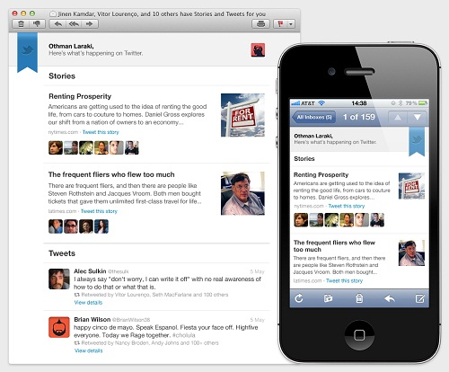
ツイッターが買収（2011）

Slide 53

ツイッターが買収（2012）
Notes:
Twitter、ソーシャルメディア分析の新興企業Hotspots.ioを買収
http://japan.cnet.com/news/business/35016289/
TwitterがRestEngineを買収、おすすめツイートのリストがメールで届くようになるかも
http://jp.techcrunch.com/archives/20120510twitter-acquires-restengine/

Slide 54

自社顧客のメールアドレスのリストをアップロードすると、顧客のソーシャルメディアや公開情報から情報収集して、年齢、性別、職業、結婚、子供、年収、持ち家、クルマ、投資などのデータを付加して戻してくれる。９０％の高精度という。

Slide 55


Slide 56

ガートナー「先進テクノロジのハイプ・サイクル」２０１２

Slide 57







多様性
ソーシャル・イノベーション
データ
情報
知識
深度
知恵

Slide 58

多様性を高める
人と人をつなぐネットワーク
マッチングするデータベース

Slide 59

深度を高める
信頼できるコミュニティ
密度の高いコミュニケーション

Slide 60
集合知のよる問題解決

Slide 61

Innocentive
製薬会社が中心になって2001年に設立。175か国27万人の研究開発者が、企業の主催する科学的課題の解決コンテスト（賞金500ドル～100万ドル超）に参加する。Ph.Dホルダー（全体の65.8％）から技術者、研究者、学生まで。5割はロシア、インド、中国からの登録者。1500以上のコンテストを開催し、3万5千件の解決策を集め、そのうち1300件に賞が与えられた。賞金総額は37万ドル超。
バイオ系の課題が多いが、難病（ALS）の原因究明、アフリカの村を明るくする技術、原油流出の汚染を浄化する画期的解決策などでも話題に。

Slide 62

民間による最初の有人弾道宇宙飛行を競うコンテスト Ansari X Prize（賞金1,000万ドル）、月着陸船の開発を目指した「Lunar Lander Challenge」（賞金総額は200万ドル）、軌道エレベータ技術を競う「Space Elevator Games」など宇宙開発コンテストで著名。

Slide 63

ビル＆メリンダ・ゲイツ財団。世界の健康に関するイノベーションを促進すべく１億ドルの予算が投じられている。成功者には１００万ドルの賞金が与えられる研究課題が発表されて世界中の医療関係者が応募している。

Slide 64

The Netflix Prize（2007～2009）
レンタルビデオの”Cinematch”リコメンド精度を高める国際プログラムコンテスト。
賞金100万ドルに対して、150か国2万チームが参加登録し、2000チームが1万3000本の予測プログラムを応募（2007）し、リコメンド精度を10.06%高めた研究チームが優勝した。
Netflixは48万人ユーザーによる1万7770本の映画に対する約１億件の5段階評価情報を提供した。データセットにおけるプライバシー漏えい問題で2009年にコンテストの終了をアナウンス。

Slide 65

Goldcorp
金鉱発見のための400メガバイトの地理情報を提供。金が出そうな場所の発見者に総計57万5千ドルを払う。発見された110の場所から８０％の確率で合計8万オンスの金が出た。30億ドル相当の価値があった。

Slide 66


Slide 67


Slide 68
グローバル、オープンなコンペ

Slide 69


Slide 70


Slide 71


Slide 72


Slide 73
Human Intelligence Task

Slide 74

Amazon Mechanical Turk
お店の店頭写真の一番良いものを選ぶ
podcast の文字起こし
レーティング
画像のタグ付け
製品の説明文を書く
音楽CDの演奏者を特定する
原稿のうちの一文、一段落、あるいは全体を執筆・改訂する
ブログへのリンク・コメント投稿
Facebook での友達登録
正しく完了したタスクの価格の10%
100以上の国に10万人以上のワーカー
情報工学者のジム・グレイがヨットに乗ったまま行方不明事件のオンライン捜索には
12,000 人の協力者が集まった。

Slide 75


BlueServo
テキサス・メキシコ国境に200台の監視カメラがあり、インターネットにストリーム放送されている。ネット経由で多くの米国人が監視を行い、おかしな映像があると報告したり、ツイッターやフェイスブックで話題にする。

Slide 76


Slide 77
インクルーシブ・デザイン

Slide 78


Slide 79


Slide 80


Slide 81


Slide 82


Slide 83


Slide 84


Slide 85


Slide 86
イノベーションマネジメント
プラットフォーム

Slide 87


Slide 88


Slide 89


Slide 90

アマチュアのルネサンスの原因
高等教育を受ける人々が急増したこと
知識分配メカニズムとしてのインターネットの登場
複数の能力を身につけた労働力が専門性の高い労働市場で能力や教養を生かし切れず充実感を得られないでいる
世界には1日に20～60億時間もの潜在的な労働力が眠っている

Slide 91
ソーシャル
CRM
シェア
エコノミー
新市場
ソーシャル
キャピタル（信頼）
ソーシャルグラフ
（人脈）
ソーシャルメディアと
ソーシャルネットワーク
インターネット＆クラウド
推薦する
予測市場
購買する
交流する
クリックする
キュレーション
コミュニケーション
コメントする
転送する
評価する
保存する
見る

Slide 92

テレビ、カメラ、PCなどのデジタル家電の価格情報１０万件以上と、ブログやツイッター、プレスリリース、ニュースを収集して１００テラバイト級のデータ量から、価格の上昇・下落を高精度で予測する。

Slide 93

エスエス製薬。風邪についてのツイートを収集して自然言語分析を行う。その結果と気温や湿気などの予測を組み合わせ、風邪のつぶやきの増減を予測する。

Slide 94

英国のヘッジファンド。ツイッターのデータを分析してマーケットセンチメンツを抽出し、市場予測を行う。ファンド運用で好成績をあげているという。

Slide 95


Slide 96


Slide 97

ビデオゲームの売り上げ予測をバーチャル株式取引市場でおこなう

Slide 98


Slide 99


Slide 100

Recorded Future
GoogleとCIAが出資した未来予測の検索エンジン

Slide 101


Slide 102


Slide 103

投資行動を公開するコミュニティ。はったりでなく”すごい投資家”をフォローすることができる。専門アナリストを凌駕する集合知金融系サービスに発展する可能性。証券サービスと提携しているので実際の売り買いを簡単に公開設定できる。ユーザーランキングもある。

Slide 104

Flight Caster

Slide 105
ソーシャル×ビッグデータの進化
情報伝播
ツール
情報を拡散するためのメディア
人と人をつなぐネットワーク
知識創造
ツール
アイデアを出し合い創造的対話をする場
未来予測
ツール
未来を予測するためのマーケット
社内予測市場、公開予測市場
イノベーションマネジメント

Slide 106
新ビジネス
新ビジネス
新ビジネス
新市場
ソーシャル
キャピタル（信頼）
ソーシャルグラフ
（人間関係）
ソーシャルメディアと
ソーシャルネットワーク
インターネット＆クラウド
推薦する
新ビジネス
購買する
新ビジネス
交流する
参加する
新ビジネス
新ビジネス
コメントする
転送する
評価する
保存する
見る

Slide 107

オンライン発想会議
ソーシャルメディアの分析
ワークショップ

Slide 108
ワークショップ資料集

Slide 109


デジタルネイティブラボ

Slide 110












二子玉ウォーク×ワールドカフェ
お昼にカメラを持って街を散歩、ケータイのカメラで気になる場所の写真撮影。午後は、会場に集合し、お昼に撮影した写真を使ってワールドカフェを行います。いろいろな視点から見た、街の印象の違いや、新たな発見の中から、消費者目線での新たな都市のデザインパターン（法則）の発見から、シーンの想定をしてもらいます。
会場集合。全員の撮影した写真を集めて広げる
カメラを持って街歩き
気になる景色！二子玉っぽい！
パシャパシャ
パシャパシャ
気になる風景を撮影
ボクはあっちが気になる！
街についてワールドカフェでディスカッション

Slide 111
アウトプット：企画書
シーンの名称
テーマ（クリエイティブなワークスタイル・カルチャーに必要だと思う環境）
タイトル
－テーマー
要素を抽出するもととなった写真や、ライティングシートの記載内容など
写真・要素
要素から導き出されるパターン
（法則）
デザインパターン
問題点→解決策・工夫点
現在、満たせていない点、
工夫したい点
絵や図も使って自由に発想
具体的なシーンを、絵や図も使って説明

Slide 112





アウトプット：企画書記入例
「多摩川・哲学の道」
クリエイティブなワークスタイルには、深い呼吸でひとりでじっくり構想を練れる落ち着く場所が必要
「感動の泉/二子玉川」
「クリエイティブなカルチャーには、明るい気持ちで気軽に身近な人と会話できることが大切。
このような夕暮れの河原の散歩道場所が最高に良い
↓
これは天気の良い夕方にしか出現しない「特別な時」。そこで、擬似的に、これと同じ空間をオフィスビルの共用部に設けてはどうか？
このように、同じエリアに住んでいる人、働いている人が、いつの間にか顔見知りになって、いずれ、思わず声をかけてしまう演出のある場所があるとよい。
↓
普通、見ず知らずのひとには声をかけにくい。ある時間になるとアートな演出のある動きのある噴水に、まわり集まったひとが一緒に感動を共有できるように仕掛けてを街の中心に設けてはどうか？
絵や図も使って自由に発想
絵や図も使って自由に発想

Slide 113

ソーシャルの声を
商品やサービスの開発にいかす

Slide 114


Slide 115


携帯キャリアと一緒に
次世代のケータイを発想
デジタルとアナログを融合させた発想
ジェスチャー携帯など10種類の製品企画を発表

Slide 116


大手メーカーＡＲデバイスの用途開発

Slide 117

デジタル世代のものづくり

Slide 118


Slide 119


Slide 120



Slide 121





Slide 122


Slide 123


Slide 124
第一章 データサイエンティストとは何か
第二章 データサイエンティストならこう考える
第三章 分析のツボを理解する
第四章 データで語るトレーニング
第五章 時代を変えるビジネスの担い手になる
ソフトバンク、ヤフー、国立情報学研究所なおｄのデータサイエンティストのインタビュー5本
8月17日発売

